Slide 1

טבלאות ציר / PIVOT

Slide 2

סרטון פתיחה

Slide 3
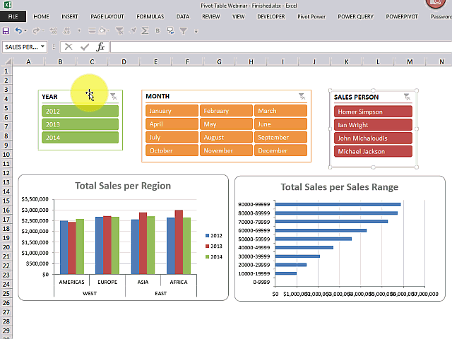
טבלת ציר / PIVOT
כלי שימושי להפקת מידע ממאגר גדול של נתונים
  טבלאות
  גרפים
  אפשרויות לבחירת מידע מוצג
מבוסס על טבלת אקסל קיימת

Slide 4
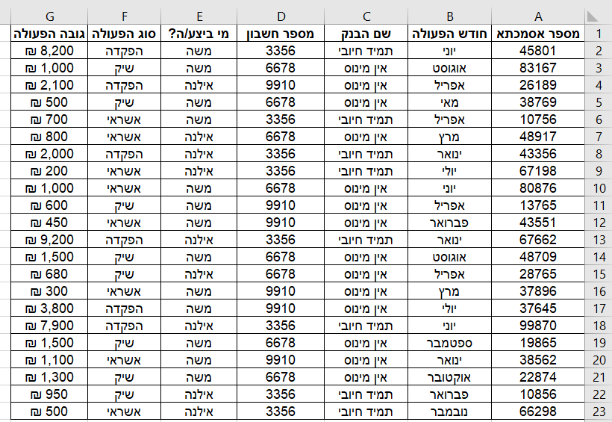
תנאים ליצירת טבלת ציר
טבלה מסודרת לפי עמודות, בכל עמודה נתון שונה
לכל עמודה יש כותרת
בכל תא יש נתון
התאים רגילים ולא ממוזגים / כפולים
קובץ דוגמאות - קלאסרום

Slide 5
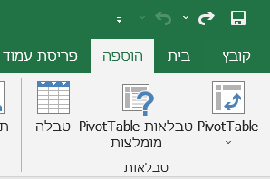
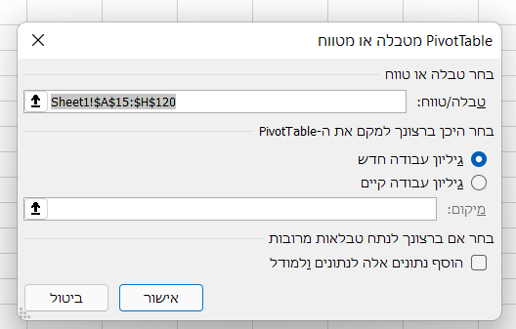
יצירת טבלת ציר
סימון אחד התאים בטבלה
תפריט "הוספה", לחצן Pivot Table
הגדרת טווח הטבלה בגיליון בו עובדים
בחירת מיקום יצירת טבלת הציר – גיליון חדש!
קובץ דוגמאות - קלאסרום

Slide 6
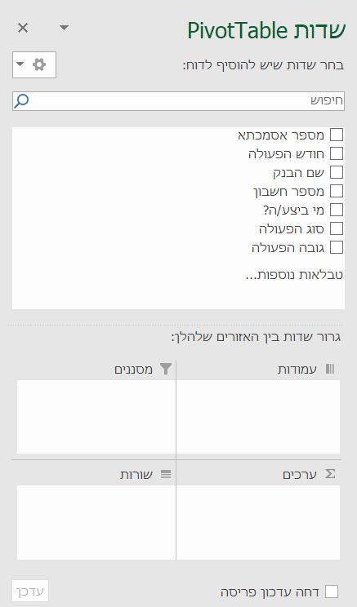
בניית טבלת הציר בגיליון החדש
שדות = כותרות העמודות בטבלת הנתונים
גרירת שדות למשבצות התחתונות ליצירת טבלת ציר
  עמודות
  שורות
  ערכים
  מסננים
קובץ דוגמאות - קלאסרום

Slide 7
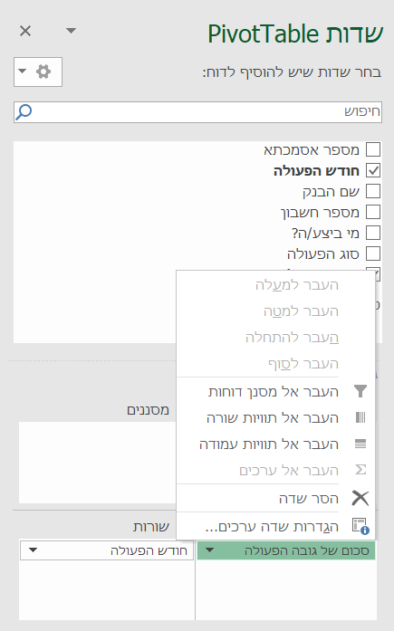
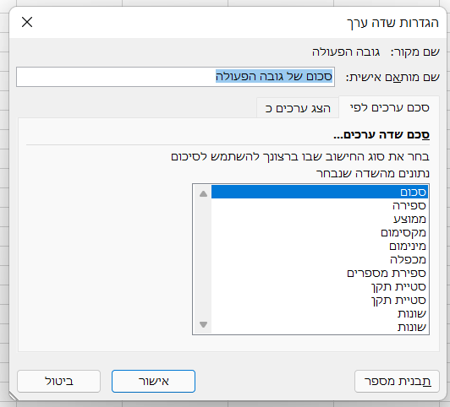
שינוי ערכי חישוב בטבלת הציר
אפשרות לשינוי הנתון המחושב בטבלת הציר הקיימת
  לחיץ "הגדרות שדה ערכים"
  בחירת נתון לחישוב
    סכום
    ממוצע
    )ספירה (כמות
    מקסימום
    מינימום
    ועוד...
קובץ דוגמאות - קלאסרום

Slide 8

קובץ תרגיל 1 - קלאסרום
תיקון טבלת נתונים
הכנת טבלת ציר
שינוי ערכים בטבלת ציר

Slide 9
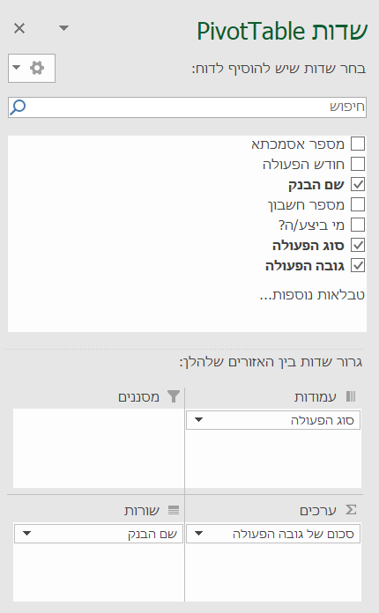
חלוקה לעמודות ושורות
תוספת נתונים לטבלת הציר
"גרירת" שדות נוספים למשבצות עמודות / שורות
טבלת הציר מתעדכנת בהתאם ומציגה חלוקה מתאימה
קובץ דוגמאות - קלאסרום

Slide 10
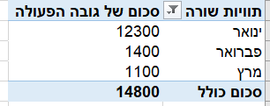
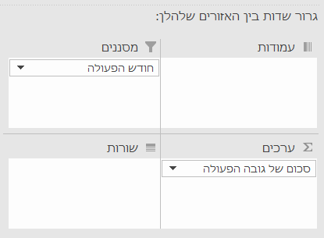
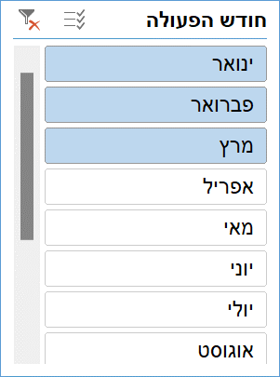
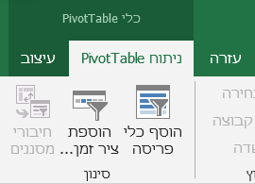
סינון ערכים
בחירת ערכים להצגה בתוך טבלת הציר
(דומה לסינון ומיון בטבלה "רגילה")
  סינון עמודה בכותרת
  הוספת שדה לקובייה של "מסננים"
  שימוש ב"כלי פריסה"
    תפריט "ניתוח PivotTable"
    לחצן "הוסף כלי פריסה"
קובץ דוגמאות - קלאסרום

Slide 11

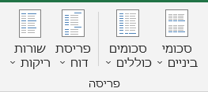
שינוי פריסה
שינוי אופן ההצגה של טבלת הציר
  תפריט "ניתוח PivotTable"
  לחצן "עיצוב"
עיצוב רמת הפירוט של הנתונים שיוצגו
  אופן פריסת הטבלה – דחוסה / מתאר
  הצגת סיכומים
  ועוד...
קובץ דוגמאות - קלאסרום

Slide 12
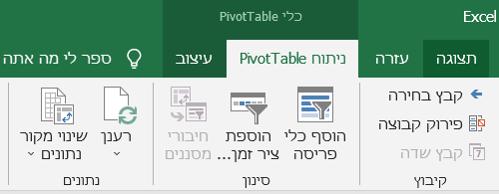
ריענון ועדכון טבלת ציר
קובץ דוגמאות - קלאסרום
ריענון הנתונים בטבלת הציר בהתאם לשינוי בנתונים המקוריים
  שינוי נתונים בטבלת הנתונים המקורית
  ריענון הנתונים בטבלת הציר
    תפריט "ניתוח PivotTable"
    לחצן "רענן"
עדכון נתונים חדשים בטבלת הציר
  תוספת נתונים לטבלת הנתונים המקורית
  עדכון הנתונים בטבלת הציר
    תפריט "ניתוח PivotTable"
    לחצן "שינוי מקור נתונים"
    בחירה של טווח הטבלה המעודכן

Slide 13
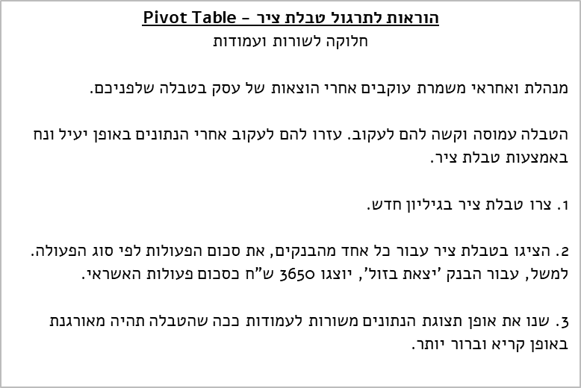
קובץ תרגיל 2 - קלאסרום
חלוקה לשורות ועמודות
סינון ערכים
שינוי פריסה
ריענון טבלת ציר

Slide 14

סיכום השיעור
טבלת ציר / PIVOT
  כלי שימושי להפקת מידע ממאגר גדול של נתונים
    טבלאות
    גרפים
    אפשרויות לבחירת מידע מוצג
  מבוסס על טבלת אקסל קיימת
מיקוד נתונים רבים לתצוגה מקצועית ברורה

Slide 15
קישורים לסרטוני לימוד
https://www.youtube.com/watch?v=_7CCaDUm_x4
https://www.spectra.co.il/excel-pedia/vid/pivot-table-1/
https://www.spectra.co.il/excel-pedia/vid/graphs-2/

